Slide 1
Obchodní strategie Albertu
Pavel Košnar

Slide 2
Albert
Albert je řetězec supermarketů a hypermarketů vlastněný nizozemskou skupinou Ahold Delhaize. V únoru 2023 bylo v Česku celkem 335 prodejen Albert. Za rok 2021 měl Albert v Česku tržby ve výši 61,44 mld. Kč, a byl tak třetím největším obchodníkem v zemi.
Albert přivítal první zákazníky 9. května 2000. Síť 140 prodejen vznikla z původních diskontů Sesam a supermarketů Mana.
Název Albert byl zvolen jednak z důvodu, že jde o křestní jméno zakladatele společnosti Ahold – Alberta Heijna, ale především je to název srozumitelný po celém světě. Navozuje příjemné pocity, někdo si pod ním může představit pomocníka a přítele, jiný zase dobrého souseda.

Slide 3
Činnosti a postupy
Veškeré činností a postupy v rámci společenské odpovědnosti společnosti Ahold Czech Republic, a.s. vychází z poslání a vize skupiny Global Ahold a jsou nedílnou součástí řídící strategie organizace v oblasti sociální, environmentální a ekonomické
Pracovníci společnosti je provádí dobrovolně a nad rámec zákonných povinností, s motivací přispět ke zlepšení podmínek ve vlastní společnosti a v prostředí ve kterém podnikají

Slide 4
Obchodní strategie
Základem strategie společnosti Ahold je udržitelný a odpovědný obchod – je to způsob jakým podnikají, víra v jejich hodnoty a dělání toho, co je správné pro jejich zákazníky, vlastní zaměstnance a prostředí ve kterém podnikají
Podporují zdraví a spokojenost jejich zákazníků, zaměstnanců a komunit, prodávají výrobky, které jsou vyrobené a dodávané trvalé udržitelným způsobem
Zaměstnanci jejich společnosti jsou motivováni k tomu, aby uplatňovali zásady odpovědného maloobchodu při své každodenní práci

Slide 5
Image odpovědného obchodníka
Image odpovědného obchodníka dosahují vyváženým souborem jasných ambicí, cílů a kroků ve čtyřech pilířích firemní odpovědnosti:
zdravý život
ochrana klimatu
udržitelný obchod
angažovanost v komunitách

Slide 6
Cíle
Společnost Ahold se jak celosvětové, tak i v České republice zabývá prodejem především potravin. Hlavním a dlouhodobým cílem je obchodovat s potravinami a dalšími komoditami takovým způsobem, aby obchod jak směrem k nákupu a distribuci od dodavatelů, tak i ve vztahu se zákazníkem, byl spravedlivý a oboustranně výhodný.
Pro jednotlivé oblasti jejich Politiky společenské odpovědnosti mají nastaveny konkrétní a měřitelné cíle. Průběh plnění těchto cílů je pravidelně reportován s použitím metodiky GRI na centrálu společnosti. Dosažené výsledky jsou auditovány systémem interního auditu společnosti Ahold.

Slide 7
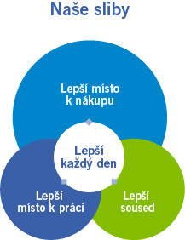
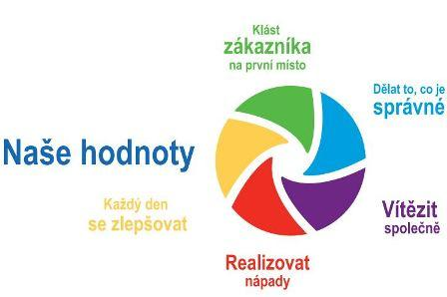
Hodnoty a sliby

Slide 8
Děkuji za pozornost

